Slide 1
他克莫司颗粒
（赛倍乐® )
杭州中美华东制药江东有限公司

Slide 2
目录
CONTENTS
1
药品基本信息
2
安全性
3
有效性
4
创新性
5
（一）公平性信息
6
（二）公平性信息（不公示）

Slide 3
1. 药品基本信息 1/2
u 通用名：他克莫司颗粒。
u 注册规格：1mg。
u 我司品种中国大陆首次上市时间：2024年5月21日。
u 该通用名中国大陆首次上市时间：2020年8月26日。
u 目前大陆地区同通用名药品的上市情况： 共2家。
u 全球首个上市国家/地区及上市时间： 2001年, 日本。
u 是否为OTC药品：否。
u 参照药品建议：他克莫司胶囊。
本品为儿童专用剂型，儿童器官移植手术例数极少。
适应症
预防儿童肝脏或肾脏移植术后的移植物排斥反应
治疗儿童肝脏或肾脏移植术后应用其他免疫抑制药物无法控制的移植物排斥 反应
用法用量
预防儿童肝移植排斥反应
本品口服初始剂量应为0.15-0.30mg/kg/天 ，分两次口服（如早晨和晚上） 。如不能口服给药 ，则连续24小时静脉滴注他克莫司注射液 ，剂量为0.05mg/kg/天。
预防儿童肾移植排斥反应
本品口服初始剂量应为0.15-0.30mg/kg/天 ，分两次口服（如早晨和晚上） 。 如不能口服给药 ，则连续24小时静脉滴注他克莫司注射液，剂量为0. 1mg/kg/天。
1

Slide 4
1. 药品基本信息 2/2
疾病基本情况
中国儿童实体器官移植近年来发展迅速，2019年儿童肝、 肾移植分别占所有肝肾移植人群的17.7%和2.9% 。 其中 ，2019-2022年，这4年来我国累计完成儿童肾移植1889例（年均472例）。2020年儿童肝移植新增手术例数为1178例，已是全世界儿童肝移植年开展例数最多的国家。
以胆道闭锁、遗传代谢性疾病为主的3岁以下婴幼儿逐渐成为国内儿童肝移植手术最主要的受者群体。
未满足的治疗需求
解决儿童吞咽困难：医保目录内常用于治疗儿童肝肾移植的免疫抑制剂为他克莫司胶囊0.5mg和1mg ， 我国约80%儿童肝移植受者为3岁以下 ，低龄儿童存在无法吞咽胶囊或吞咽困难问题。颗粒剂可配置混悬液，更方便儿童服药，可提高服药依从性，尤其是对于难以吞咽胶囊的儿童。
精准调整剂量：他克莫司属于狭窄治疗指数（NTI）药物 ，对治疗剂量和血药浓度有精准的要求，儿童体重较轻且药代动力学与成人差异大，儿童肝肾移植排斥反应发生率高于成人，现有他克莫司胶囊规格较大，儿童移植受者微调剂量较困难。颗粒剂可以更精确地调整剂量，以满足儿童患者的个体化治疗需求，特别是对于体重较轻或需要精细调整药物剂量的儿童患者。
提高依从性：颗粒剂可以调味，口味甜，儿童接受度更高，从而提高患者依从性，为儿童移植患者提供了一个更加适宜的治疗选择。
2
1.中国器官移植发展报告（2020） 3.中国儿童肾移植的现状及对未来发展的思考 《中华器官移植杂志》 2020，41（01）：1
2.医促会肾移植会议（2023年4月郑州）

Slide 5
2. 安全性：他克莫司颗粒安全可控，安全性与原研一致
药品说明书收载的安全性信息
药品说明书收载的禁忌事项及药物相互作用
由于患者的基础疾病和同时使用多种药物， 通常很难确立与 免疫抑制剂相关的不良反应。
最常报告的不良反应（发生率>10%）为震颤、肾损害、各 种高血糖状况、糖尿病、高钾血症、感染、高血压和失眠。
对本品中任何成分过敏者禁用。
对其他大环内酯类药物过敏者禁用。
由于CYP3A4抑制剂或诱导剂与他克莫司联合使用时可能产生药物相互作用，从而导致严重不良反应（包括排斥反应或毒性），因此仅应在咨询移植专家后才可合用此类药物。
药品说明书收载的注意事项
本品整体安全性良好，与原研一致
由尚无在危重患者中暂时将他克莫司胶囊或他克莫司缓释胶囊换成本品使用的安全性数据。
因无法排除生物利用度方面的临床相关差异，本品不应与他克莫司缓释胶囊转换使用。
在移植后早期，应对以下参数进行常规监测：血压、心电图、神经性视觉状态、空腹血糖水平、电解质（尤其是血钾）、肝肾功能检查、血液学参数、凝血值和血浆蛋白测定。如果上述参数发生了临床相关变化，应考虑调整免疫抑制方案。
人体生物等效性试验结果显示:
空腹条件下，受试制剂与参比制剂在不良事件发生率（39.3% VS 34.6%)上相近，且不良反应的发生率处于可接受范围内。
餐后条件下，受试制剂与参比制剂在不良事件发生率（25.6% VS 35.0%)上相比更低，且不良反应的发生率也处于可接受范围内。
3
Notes:
他克莫司颗粒合理使用时安全性可控

Slide 6
3. 有效性 1/2
生物等效性试验：与他克莫司颗粒（Prograf®）相比，本品在空腹和餐后条件下生物等效性和安全性一致
• 一项为期2个月，他克莫司颗粒在空腹条件和餐后条件下的人体生物等效性试验
• 考察空腹条件（N=28）和餐后条件（N=40）下，单次口服1袋由杭州中美华东制药有限公司生产的受试制剂他克莫司颗粒（商品名：赛倍乐®，规格：1mg）或单次口服1袋由安斯泰来制药生产的参比制剂他克莫司颗粒（商品名：Prograf®，规格：1mg）的药动学特征，评价两制剂间的生物等效性和安全性。
空腹条件下他克莫司的生物等效性结果（BES，N=28）
餐后条件下他克莫司的生物等效性结果（BES，N=40）
受试制剂和参比制剂C_{max}的几何均值比90%置信区间为88.23%~97.43%，AUC_{0-72h}为91.04%~100.98%，在生物等效范围（80.00%~125.00%）内。
比较受试制剂与参比制剂AUC_{0-72h}个体内变异性（WSV），计算得出C_{max}个体内标准方差比率的90%置信区间上限为2.11，AUC0-72h为1.52，小于2.5，符合生物等效性标准。
受试制剂和参比制剂C_{max}的几何均值比90%置信区间为95.61%~106.85%，AUC_{0-72h}为95.73%~101.24%，在生物等效范围（80.00%~125.00%）内。
比较受试制剂与参比制剂AUC_{0-72h}个体内变异性（WSV），计算得出C_{max}个体内标准方差比率的90%置信区间上限为1.25，AUC0-72h为1.01，小于2.5，符合生物等效性标准。
4

Slide 7
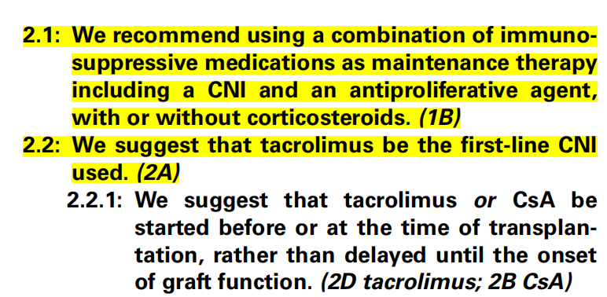

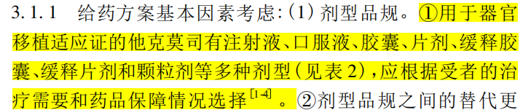
3. 有效性2/2
《KDIGO肾移植受者管理临床实践指南》推荐他克莫司作为一线CNI药物使用
儿童肝移植受者需要基于体重更精准给药， 同时婴幼儿需要口服液和混悬液剂型
2021年发布的中国《实体器官移植他克莫司个体化治疗专家共识》推荐他克莫司颗粒适用于儿童移植受者治疗
2009年《KDIGO肾移植受者管理临床实践指南》
2.1：建议维持治疗联合使用免疫抑制药物，包括CNI和抗增殖类药 物，使用或不使用激素。(1B) 2.2：建议他克莫司作为一线CNI药物使用。 (2A)
*说明：推荐强度分1级recommend、 2级suggest或未分级，证据质量分AHigh、 BModerate、 CLow 或DVery low
剂量 | 一般基于体重给药 | 可用标准剂量
剂型 | 婴幼儿需要口服液和混悬液剂型 | 丸剂 ，片剂
2021年《实体器官移植他克莫司个体化治疗专家共识》
他克莫司颗粒推荐
他克莫司推荐
• 国内首部由临床和药学专家共同制定的他克莫司在实体器官 移植应用的专家共识
• 推荐他克莫司颗粒适用于儿童受者，也适用于吞咽困难 或需精准剂量调整的成人受者
• 推荐器官移植受者他克莫司剂型品规选择应根据受者的治疗 需要和药品保障情况选择
类别
儿童受者
成人受者
5
1. KDIGO. Am J of Transplant 2009; 3(Supple 9): S1-S155.
2. MilohT, et al. Liver Transpl. 2017 Feb;23(2):244-256.
3. 陈文倩,张雷,张弋,等.实体器官移植他克莫司个体化治疗专家共识[J].中国医院用药评价与分析,2021,21(12):1409-1424.

Slide 8
4. 创新性
他克莫司颗粒是目前国内第一家专用于儿童肝肾移植的国产免疫抑制剂
2019年他克莫司颗粒纳入中国国家卫生健康委员会《第三批鼓励研发申报儿童药品清单》 ，是国内第一家获批的国产免疫抑制剂，打破进口垄断。
主要创新点
目前国内儿童移植以肝为主，80%的肝移植儿童为3岁以下，创新的颗粒剂型和混悬液满足了低龄儿童患者的用药需求，提高患者依从性。
他克莫司是狭窄治疗指数（NTI）药物，浓度过低可导致免疫抑制不足引起排斥反应；浓度过高则导致不良事件的发生。随着儿童患者的生长发育和体重增长，经常需要调整药物剂量，本品利于儿童精准给药，提高儿童患者的服药依从性和长期存活。
本品口感较好（甜味），更贴近低龄儿童的口感偏好，利于提高患者的服药适宜性。
该创新带来的 疗效或安全性 方面的优势
6

Slide 9
5. （一）公平性信息
影响公共健康
中国儿童移植领跑全球：胆道闭锁与遗传病患儿依赖肝移植重获新生
弥补目录短板
现有目录暂无儿童移植专用免疫抑制剂型
2020年儿童肝移植新增手术例数为1178例，2022年儿童肾移植新增手术例数为575例。中国是全世界儿童肝移植年开展例数最多的国家。以胆道闭锁、遗传代谢性疾病为主的3岁以下婴幼儿逐渐成为国内儿童肝移植手术最主要的受者群体。如果不及时治疗，多数胆道闭锁病人将在⼀年内因为肝功能衰竭而死亡，而肝移植是其最终治疗手段。
他克莫司作为NTI类药物，对治疗剂量和血药浓度有精准的要求，且儿童移植受者药代动力学与成人差异较大，用药依从性较差，易导致急性排斥反应，同时受到服药便利性、药物味道等多种因素的影响。目前，目录内尚未存在专用于儿童移植受者的免疫抑制剂型，他克莫司颗粒填补了该领域临床空白。
保障基本原则
实现儿童移植受体精准用药，降低患者负担
便于临床管理
保障用药规范，降低超说明书滥用风险
儿童移植受者是特殊的用药群体，需要更精准地用药。目前可开展儿童器官移植的医院相对集中。进入医保后将能迅速提高患者可及性，极大降低患者负担。
本品属于特药范围，处方管理严格，人群及适应症定义明确，便于临床用药管理，降低超说明书滥用风险。
7

